Slide 1





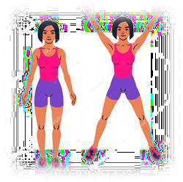


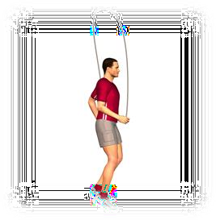





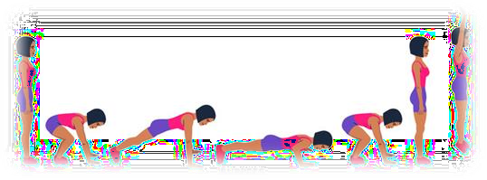



✓
➢
➢
➢
➢
✓

Slide 2








LE CIRCUIT TRAINING
Principe: charge légère (poids du corps ou légère charge additionnelle) / séries longues (8 à 15 répétitions)/ sur tous les groupes
musculaires
Objectifs: adaptation physiologique aux ateliers de Renforcement Musculaire – échauffement - harmonisation musculaire – drainage, récupération active
Mise en œuvre: en circuit, passage d’un atelier à l’autre, alternant: haut du corps, bas du corps, liaison tronc bassin (abdos lombaires)
➢
➢
➢
➢
➢

Slide 3



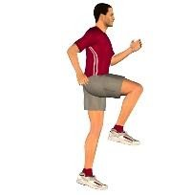
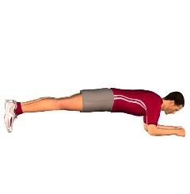
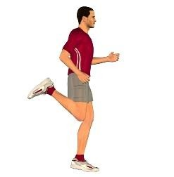
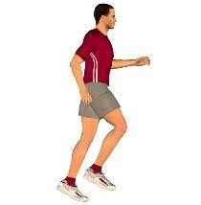
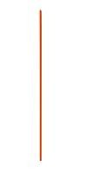


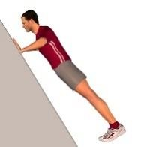

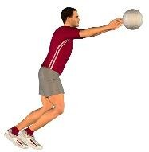

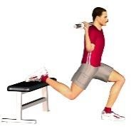



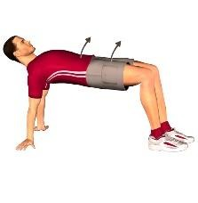





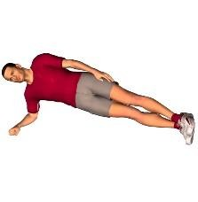
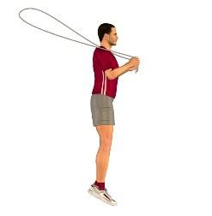
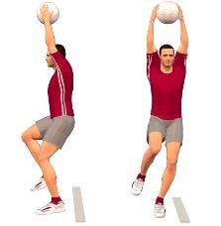

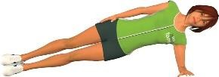


Montée de genoux
Cadence de 4 par 1’’
Talons-Fesses Cadence de 3 par 1’’
Gainage antérieur Sur avant bras
Course en ziz zag entre plots
Répulsions contre 1 mur
en auxotonie (combinaison régime de contractions)
Lancer de médecine ball ou ballon contre 1 mur
12 ateliers
30’’ de travail
30’’de récupération pour changer d’ateliers
2 à 4 tours de circuit avec 3 min de récupération passive
entre chaque bloc.
Gainage postérieur
Fente avec bâton en appui chaise ou banc
15’’ sur chaque jambe
Équilibre sur 1 pied
Saut + stabilisation 15’’ pied droit Saut + stabilisation 15’’ pied gauche (saut avant/arrière
ou saut latéral)
Gainage Latéral
(sur avant bras droit)
Gainage Latéral
(sur avant bras gauche)
Sauts à la corde pieds joints

Slide 4
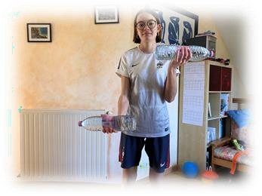
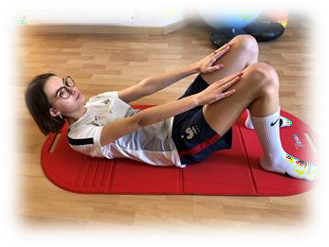

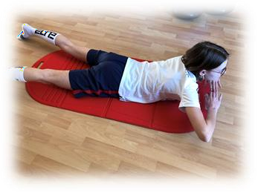




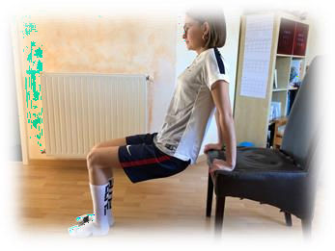







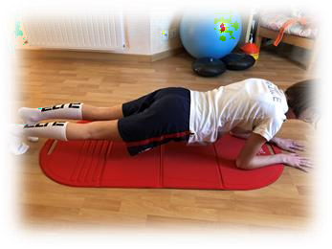
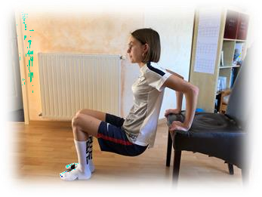








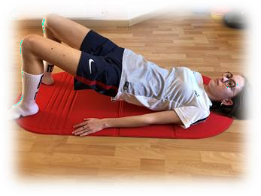
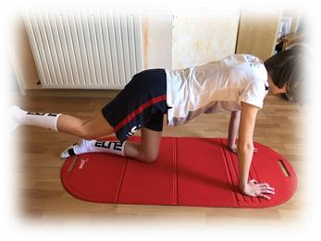

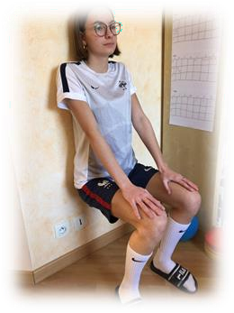
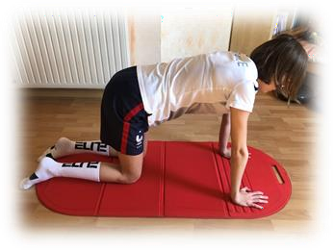

Abdominaux
Glisser ses mains cuisse/genoux
Biceps Alterner Flexion coudes avec 2 bouteilles en légère flexion
1
Dorsaux: Superman
Pieds au sol, relevé de buste
2
8
8 ateliers
30’’ de travail
30’’de récupération
pour changer d’ateliers
2 à 4 tours de circuit avec 3 min de récupération passive
entre chaque bloc.
Gainage antérieur Planche
Appui avant bras
Triceps en appui sur 1 chaise, jambe à 90° montée/descente
3
7
Ischios-jambiers
pont appui épaules, bras au sol
en statique
6
4
Quadriceps
Chaise en isométrie
5
Fessiers
4 pattes, mettre 1 coup de pied vers l’arrière

Slide 5
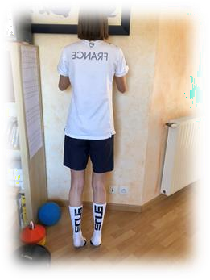


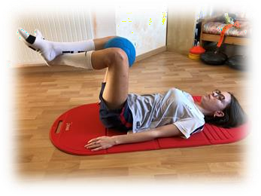
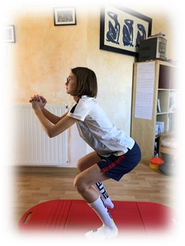


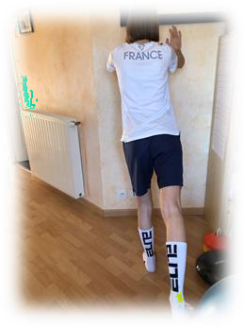


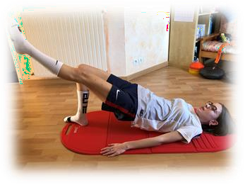
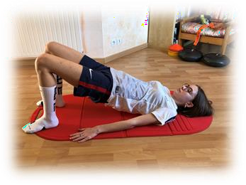



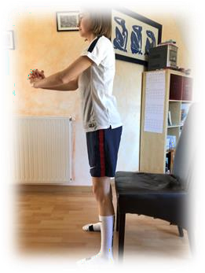
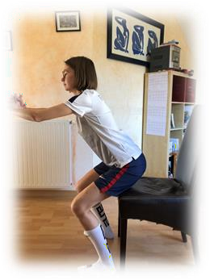
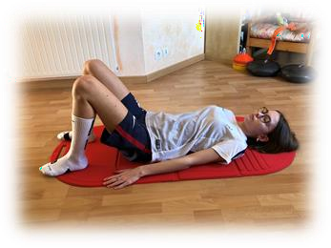
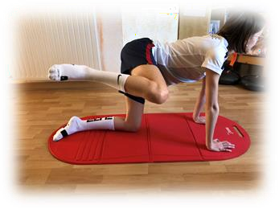

Quadriceps ½ squat en maintenant la position en statique sur 3 angles différents : 120°, 90°, 60°, soit 3 niveaux de flexion différents chacun sur 10''
Mollets en appui contre 1 Mur, montée sur la pointe des pieds
descente lente
1
2
Adducteurs serrer 1 ballon entre ses genoux 6’’/4’’
8
8 ateliers
30’’ de travail
30’’de récupération pour changer d’ateliers
2 à 4 tours de circuit avec 3 min de récupération passive
entre chaque bloc.
Fessiers en appui contre 1 mur Extension de hanche (balancement de jambe tendue vers l’arrière)
Ischio-Jambiers
Exercice du pont avec 1 jambe tendue
15’’ sur chaque
3
7
4
6
Ischio-Jambiers
Exercice du pont en
dynamique
Fessiers à 4 pattes, ouvrir la
Jambe sur le côté (pipi du chien) 15’’ sur chaque
5
Quadriceps avec 1 chaise
descente lente pour s’asseoir, remonter dynamique avec légère suspension à amortir dans la flexion qui suit

Slide 6
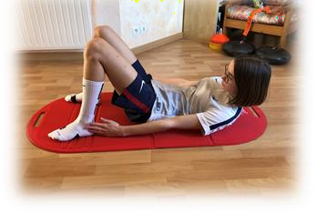
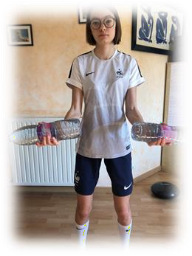
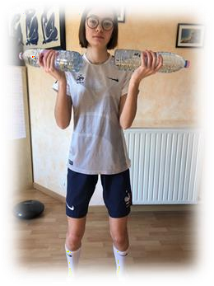


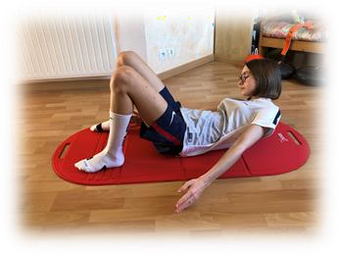

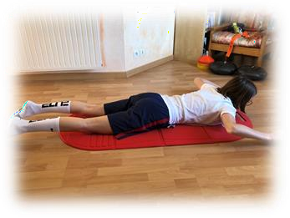


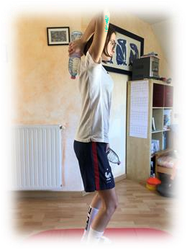
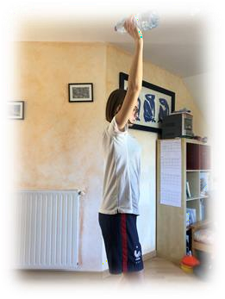
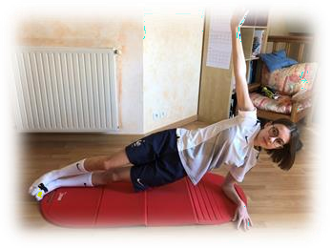

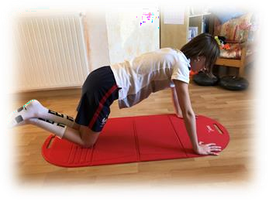

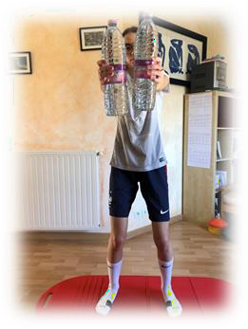
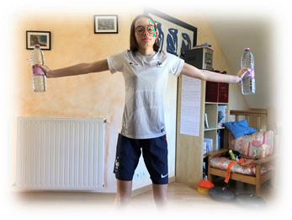
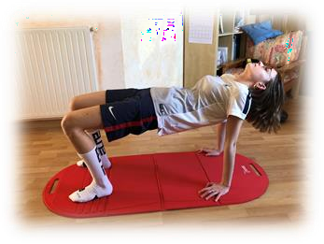

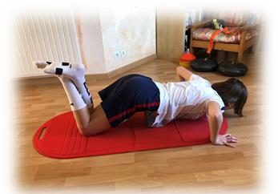
Biceps
Flexion coudes avec
2 bouteilles simultanées Debout en légère flexion
Abdominaux Tortue
Venir toucher ses chevilles
Dorsaux: Superman
Pieds et bras relevés en statique
1
2
8
Triceps avec 2 bouteilles D’eau, 1 bras tendu, l’autre en Flexion coude derrière la nuque Debout en légère flexion
8 ateliers
30’’ de travail
30’’de récupération pour changer d’ateliers
2 à 4 tours de circuit avec 3 min de récupération passive
entre chaque bloc.
Gainage Latéral
Appui avant bras et 1 bras tendu
3
7
6
4
Pompes à genoux Pectoraux-Triceps
Mains un peu plus loin que
l’axe des épaules
Gainage Postérieur Spinaux-Dorsaux-Lombaires
Exercice de l’araignée
5
Elévateurs épaules
Avec 2 bouteilles d’eau, bras tendus Écarter bras tendus
Debout en légère flexion

Slide 7





















































➢
➢
➢
➢

Slide 8

